Slide 1
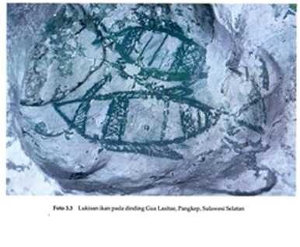
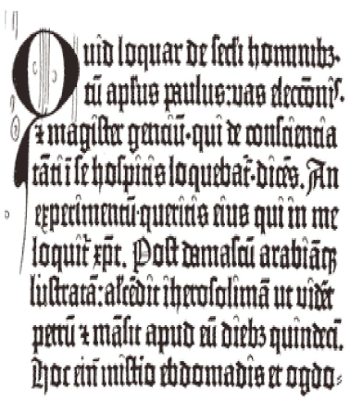
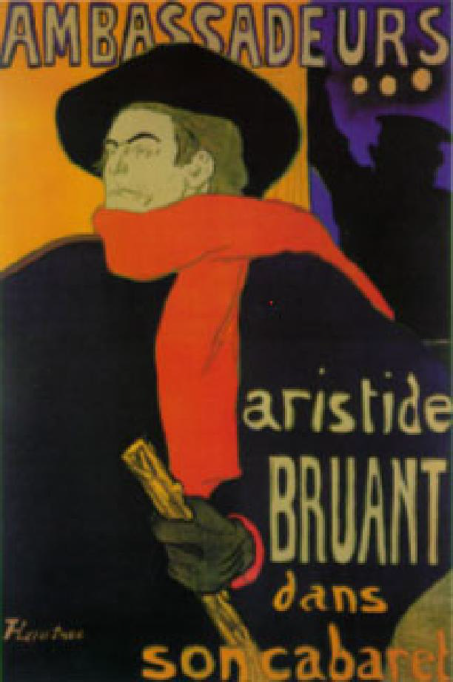
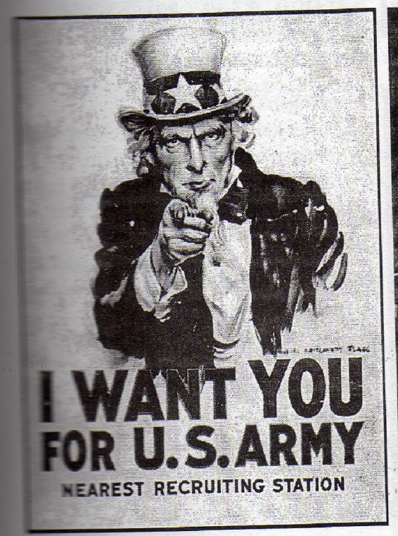
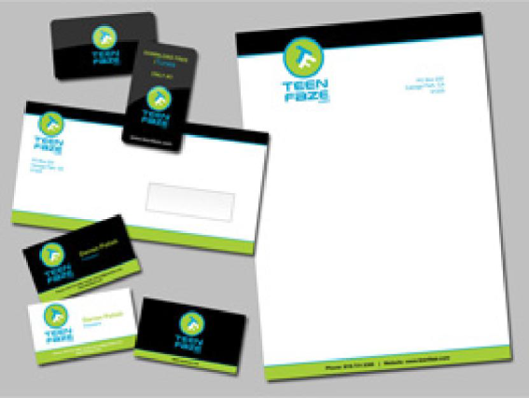
PERKEMBANGAN DKV
Pertemuan ke-3

Slide 2
Sejarah DKV
Desain Grafis sering disebut dengan Grafis Komunikasi atau Desain Komunikasi Visual.
perguruan tinggi sering menggunakan istilah Desain Komunikasi Visual (DKV), sedangkan kursus-kursus sering menggunakan istilah Desain Grafis, dan di SMK Seni Rupa (dahulu SMSR) menggunakan istilah Grafis Komunikasi.
Graphic Design atau Desain Grafis adalah suatu istilah penamaan yang mengacu pada latar dua matra atau dua dimensi yang bervariasi baik format dan kompleksitasnya

Slide 3
Komunikasi visual periode prasejarah
media komunikasi melalui gambar atau gambar yang memiliki pesan tertentu telah dikenal sejak zaman prasejarah
komunikasi visual untuk tujuan ritual dan praktis demi kelangsunganhidup mereka

Slide 4
Periode sejarah
Bangsa Mesir
Bangsa Mesir termasuk salah satu di antara masyarakat yang pertama kali menciptakan bentuk tulisan menggunakan gambar-gambar. Gambar tulisan tersebut yang dikenal dengan sebutan Huruf Hieroglyphe. Gambar-gambar pada dinding piramid berbentuk seperti lembaran lembaran komik yang dalam gambar adegan terdapat huruf hieroglyphe tersebut.

Slide 5
Bangsa Yunani dan Romawi
Bangsa Yunani dan Romawi mengembangkan sistem komunikasi yang disebut tulisan. Mereka mengembangkan abjad dan menciptakan buku buku dalam bentuk gulungan.
Pada awalnya alfabet latin hanya terdiri dari 21 huruf saja, yaitu A, B, C, D, E, F, G, H, I, K, L, M, N, O, P, Q, R, S, T, V, dan X, kemudian huruf Y dan Z ditambahkan dalam alfabet latin untuk mengakomodasi kata yang berasal dari Yunani. Tiga huruf tambahan yaitu J, U, dan W dimasukkan pada abad pertengahan sehingga jumlah keseluruhan huruf alfabet latin menjadi 26

Slide 6
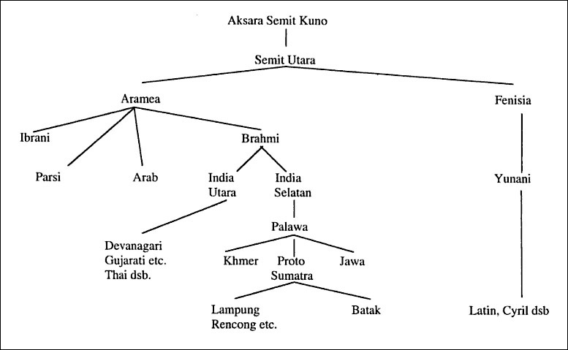
Silsilah aksara dunia

Slide 7
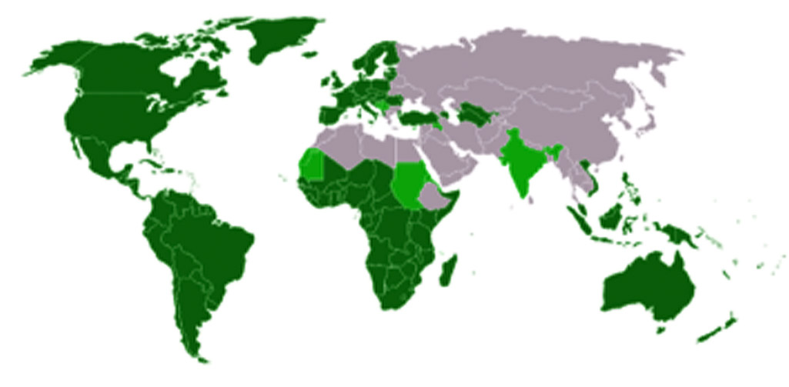
Penyebaran aksara Latin di dunia

Slide 8
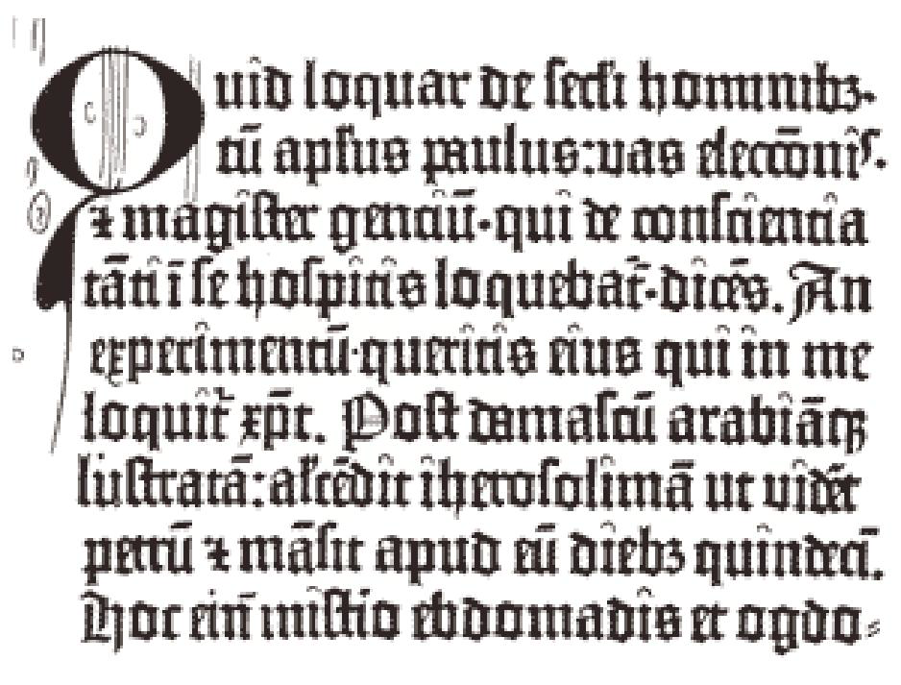
Abad ke-15
Perkembangan proses cetak-mencetak dimulai pada abad ke-15 dengan diketemukannya mesin alat cetak oleh Johannes Gutenberg (1398-1468) di Jerman.
Jenis huruf Textura Blackletter

Slide 9
Revolusi Industri
Tema-tema yang diangkat dalam karya desain grafis terutama poster lebih beragam.
Pada masa inilah Toulouse-Lautrec berhasil membantu tercapainya peleburan industri dan seni.

Slide 10
Menjelang abad 20
Form Follows Function
Pergerakan-pergerakan desain banyak bermunculan sebagai akibat dari revolusi industri
Dadaisme (1916-1923)
De Stijl (1916)
Constructivism (1918)
Bauhaus (1919)

Slide 11
Perang Dunia
menyebarluaskan informasi propaganda dari Sang Pemimpin
Poster karya James Montgomery Flagg
(Simbol Paman Sam yang populer hingga saat ini)

Slide 12
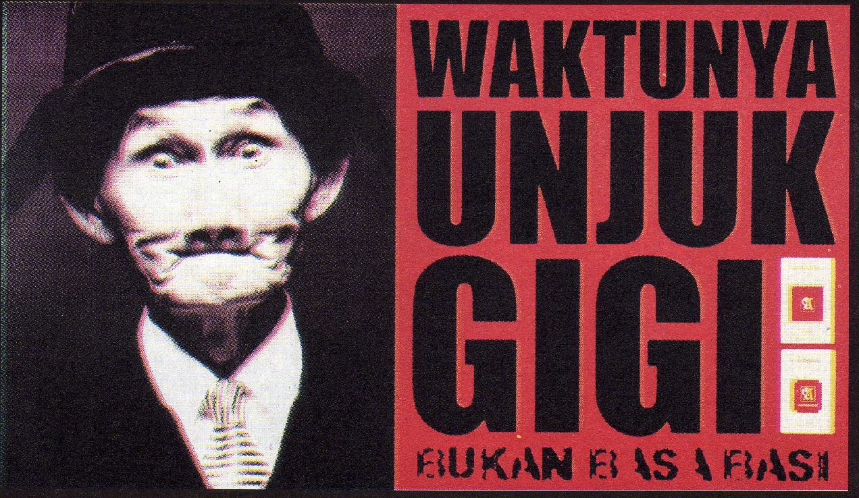
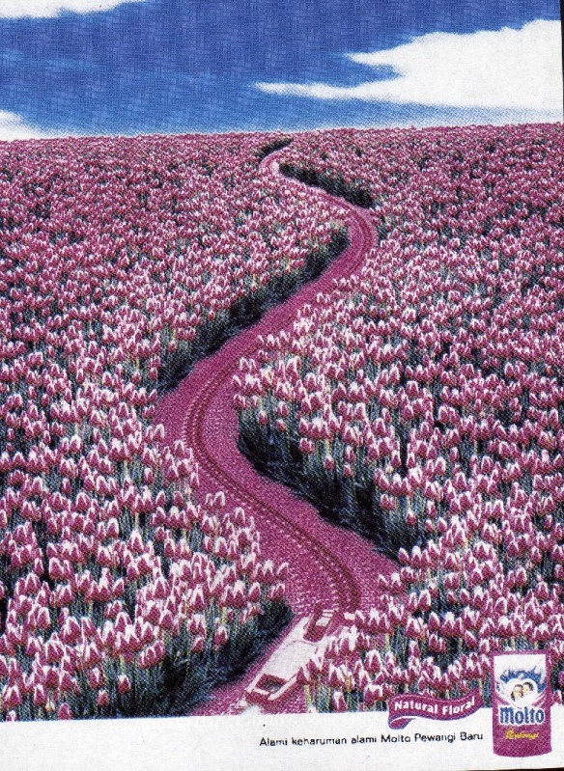
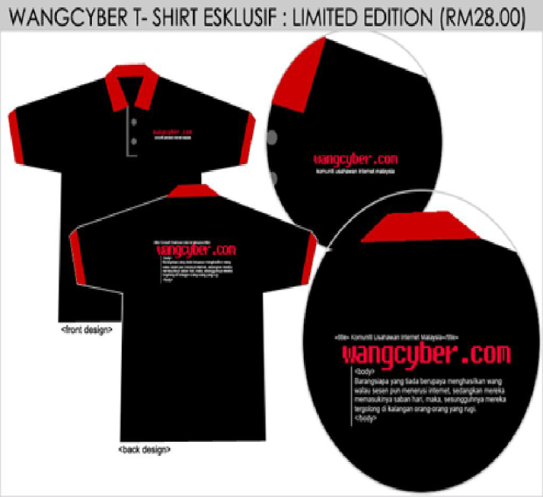

Slide 13
Gambar + tulisan
gambar
Gambar tulisan
tulisan
bentuk
fungsi
Komunikasi visual
desain
New media

Slide 14
Berbagai bidang dalam kerja dkv
1. Advertising (desain grafis untuk periklanan)
2. Web Design ( desain tampilan website)
3. Movie Production (desain movie title, motion graphic)
4. Game Design (desain tampilan game, desain karakter)
5. Printing Industry (desain label, packaging)
6. Editorial Design (layout koran, majalah, tabloid)
7. Book Design (desain cover, layout isi buku)
8. Information Design (sign system, desain peta/denah)
9. Branding Company (logo, brand/trade mark)
10. Type Design (desain huruf/tipografi, eksperimen tipografi)

Slide 15
Ada pertanyaan?

